Slide 1
MHW 3
Alessio Calini (O46001993)
a.a 2020/2021

Slide 2
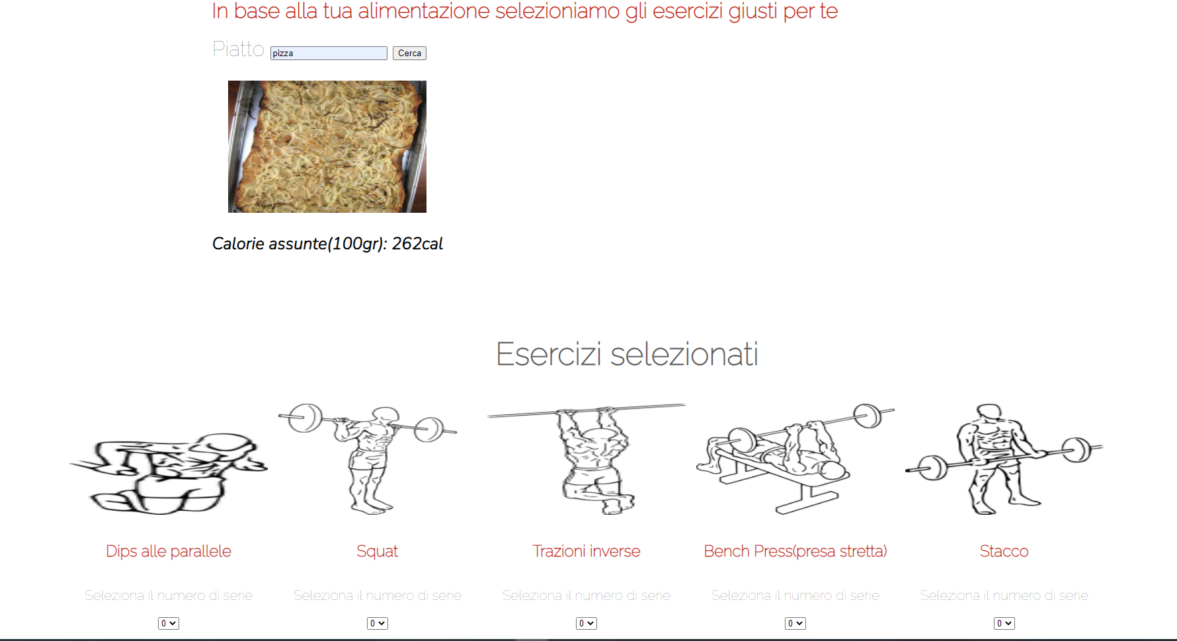
Introduzione alla nuova pagina HTML
Questa pagina del sito permette all’utente di poter preparare la sua scheda di allenamento direttamente da casa facendo si che in base alle calorie assunte con un determinato pasto il sito riesca a selezionare gli esercizi adatti a bruciare quel determinato numero di calorie.

Slide 3
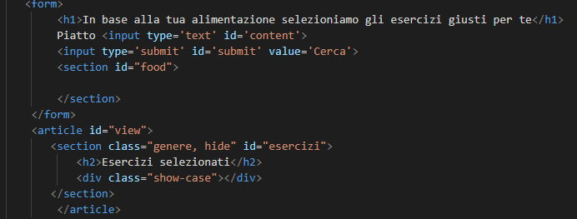
MHW3 (HTML)
Nel file html di questo 3 mini homework troviamo un form in cui è presente inizialmente un paragrafo per descrivere all’utente la funzionalità del sito. Subito dopo troviamo un una barra di ricerca e un pulsante cerca creati con due elementi input (uno di tipo text e uno di tipo submit) e successivamente una section con id food in cui andranno inseriti i dati restituiti dalle API. Infine vi è un article con id=‘view’ in cui troviamo una section (inizialmente con classe hide)formata semplicemente da un paragrafo e un div che verrà riempito da altri elementi restituiti dalle API. Le altre parti dell’html, ovvero l’header e il footer sono ripresi dai precedenti mini homework

Slide 4
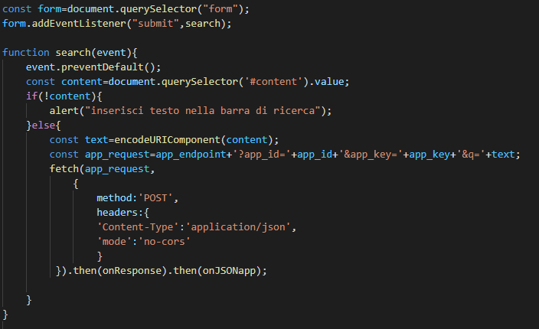
Funzione search
Prima di tutto creiamo una variabile const form che seleziona l’elemento form dell’html e aggiungiamo un’addEventListener per il submit che chiamerà la funzione search. La funzione inizialmente preleva il valore inserito nella barra di ricerca e fa un controllo, se la barra di ricerca è vuota invia un alert, in caso contrario creiamo una variabile che sarà una stringa contenente endpoint, id, key e il testo inserito nella barra di ricerca per poi fare il fetch

Slide 5
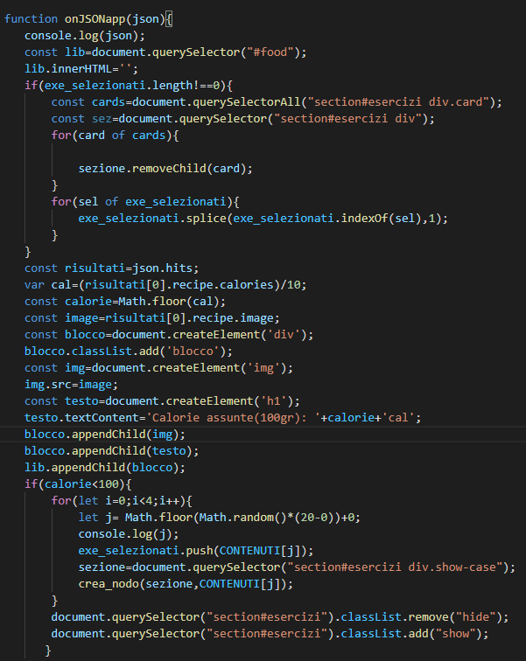
Funzione onJSONapp
Per prima cosa selezioniamo la section di id=‘food’ e la svuotiamo ed eliminiamo anche gli elementi card presenti nella sezione section con id=‘esercizi’(per far si che ad ogni ricerca non si sovrappongano gli esercizi selezionati), dopodichè raccogliamo in una variabile risultati ciò che abbiamo ottenuto dal file json ed andiamo a prendere il numero di calorie e l’immagine del primo hit. Successivamente creiamo un div a cui aggiungiamo la classe blocco e un immagine a cui passiamo l’immagine selezionata dal hit del file json ed in fine creiamo un elemento h1 che contiene il numero di calorie della pietanza. Andiamo ad appendere tutto alla section #food ed in base al numero di calorie selezioniamo un determinato numero di esercizi random, che si trovano all’interno dell’array CONTENUTI e per concludere creiamo la card con crea_nodo

Slide 6
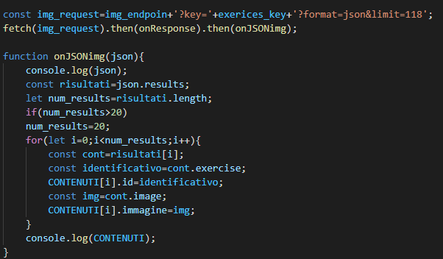
Funzione onJSONimg
Come visto per la precedente richiesta all’API, dichiariamo la variabile img_request, cioè la stringa con endpoint e key che verrà passata al fetch. La funzione inizialmente aggiunge i risultati del file json in un array e se la lunghezza dell’array è maggiore di 20(cioè degli elementi dell’array CONTENUTI) setta num_results a 20 per poi fare un ciclo for da 0 fino al numero di risultati. All’interno del ciclo for aggiungiamo ad ogni elemento dell’array contenuti l’identificativo e l’immagine dei risultati ottenuti dall’API.

Slide 7
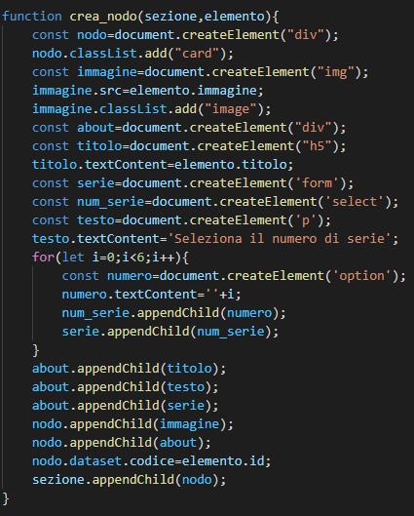
Funzione crea_nodo
La funzione crea gli elementi card che popoleranno la section #esercizi, una volta cercato il piatto.Alla funzione passeremo la sezione in cui verrà appeso il nodo e l’elemento dell’array CONTENUTI. Per cominciare creiamo un elemento div a cui aggiungiamo la classe card e l’elemento img a cui verrà aggiunta la classe image. La funzione crea a sua volta un altro div e un h5 che conterrà il nome dell’esercizio. Infine creiamo un form, un select e un elemento p. dopodiche entriamo in un ciclo for che si ripete 5 volte e che ogni singola volta crea un option che verrà appeso al select e il select a sua volta verrà appeso al form. Quindi si andrà a creare una lista di numeri cresenti da 0 a 5 che servirà per andare a selezionare il numero di serie desiderate. Infine appendiamo il titolo e il form appena creato al secondo div creato e al primo div andiamo ad appendere quest’ultimo e l’immagine. Per concludere il tutto verrà appeso alla sezione che verrà passata alla funzione

